Slide 1
Фонд Возрождение и Волонтерское Движение Рука Помощи Донбассу (Команда Деда)

Slide 2
Notes:
Награждение участников Доброфест 2023 г Азов

Slide 3
Помощь участникам СВО

Slide 4
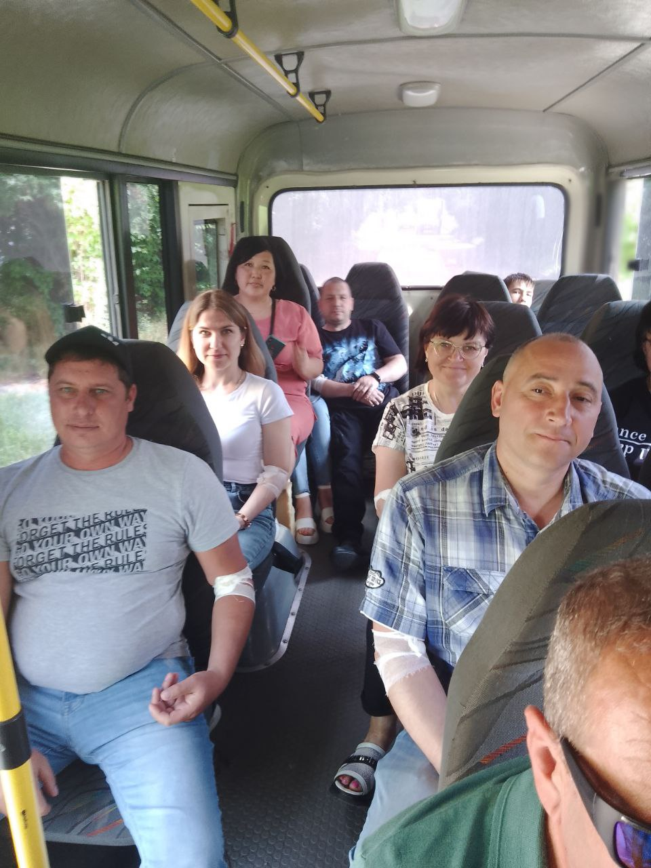
Направление Доноры для СВО

Slide 5
Направление Швейный Цех

Slide 6
Направление Швейный Цех

Slide 7
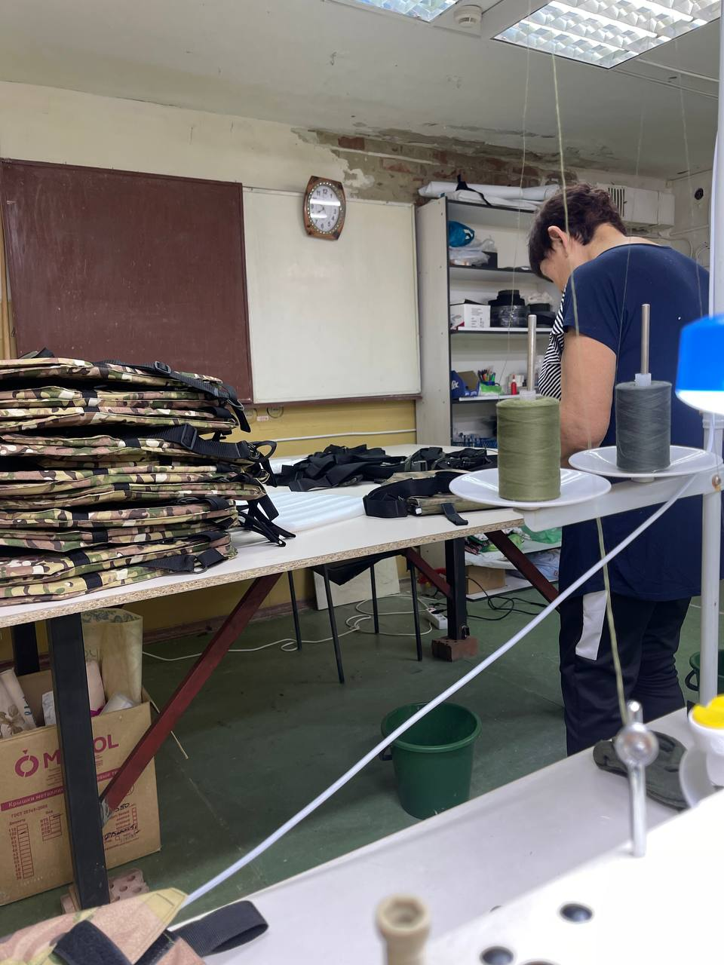
Направление Швейный Цех

Slide 8
Направление Масксети

Slide 9
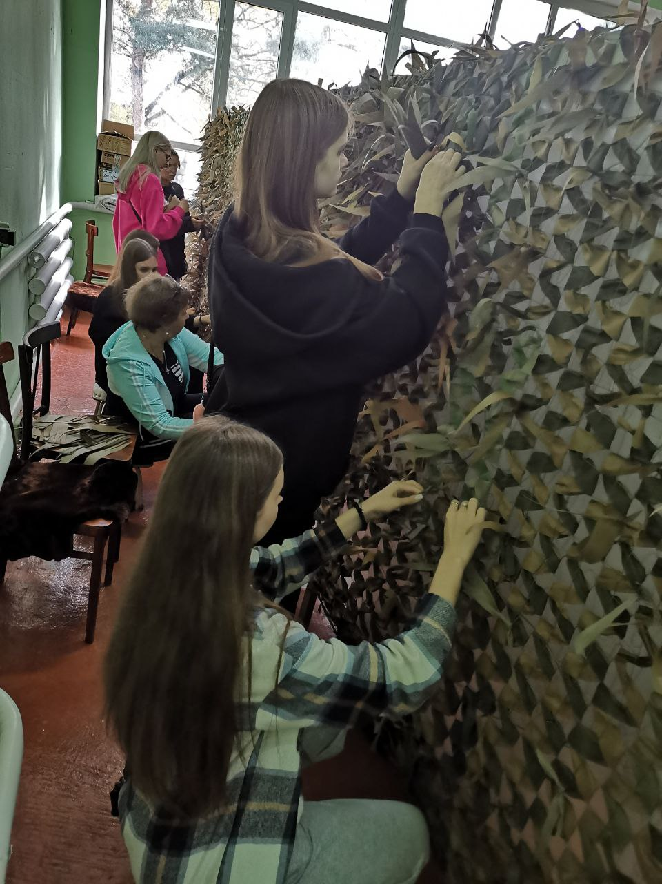
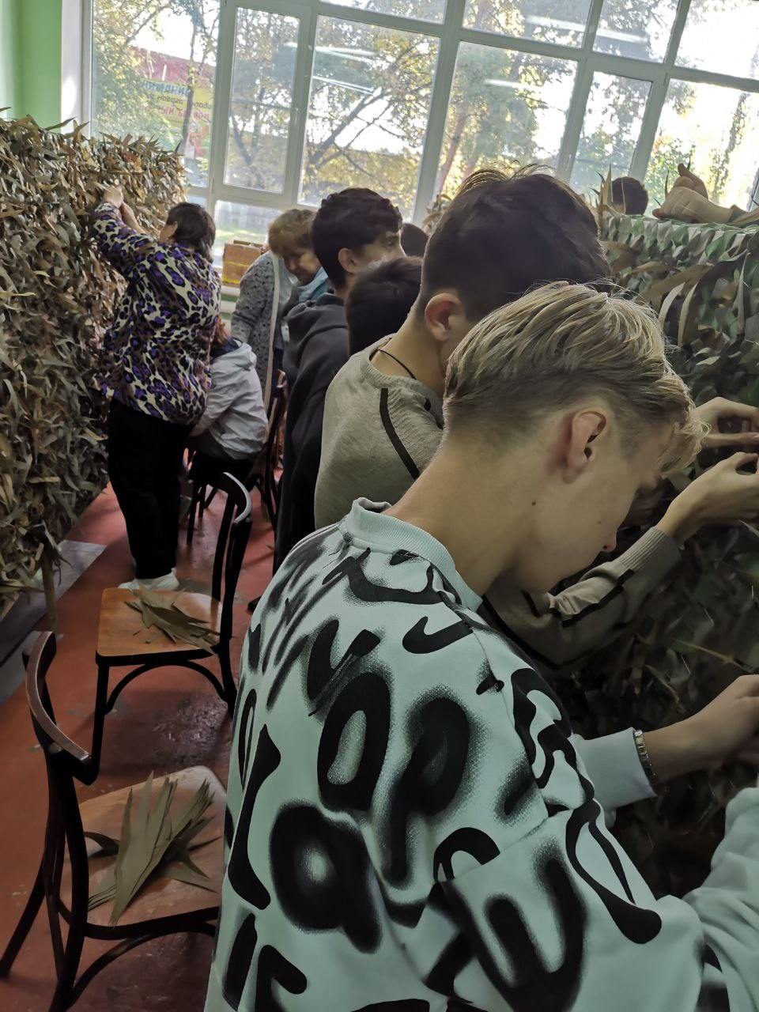
Направление Масксети

Slide 10
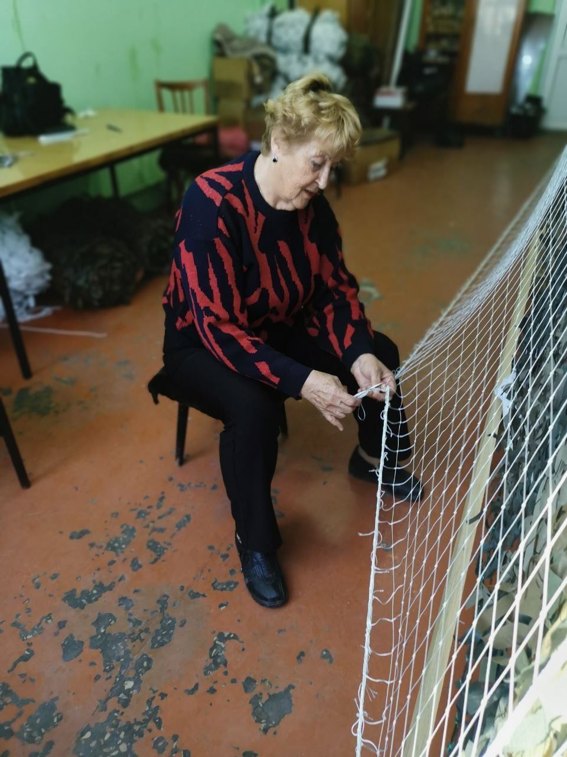
Направление Масксети

Slide 11
Notes:
Фонд Возрождение и Волонтерское Движение Рука Помощи Донбассу (Команда Деда)

Slide 12
Направление ВкусноЦех

Slide 13
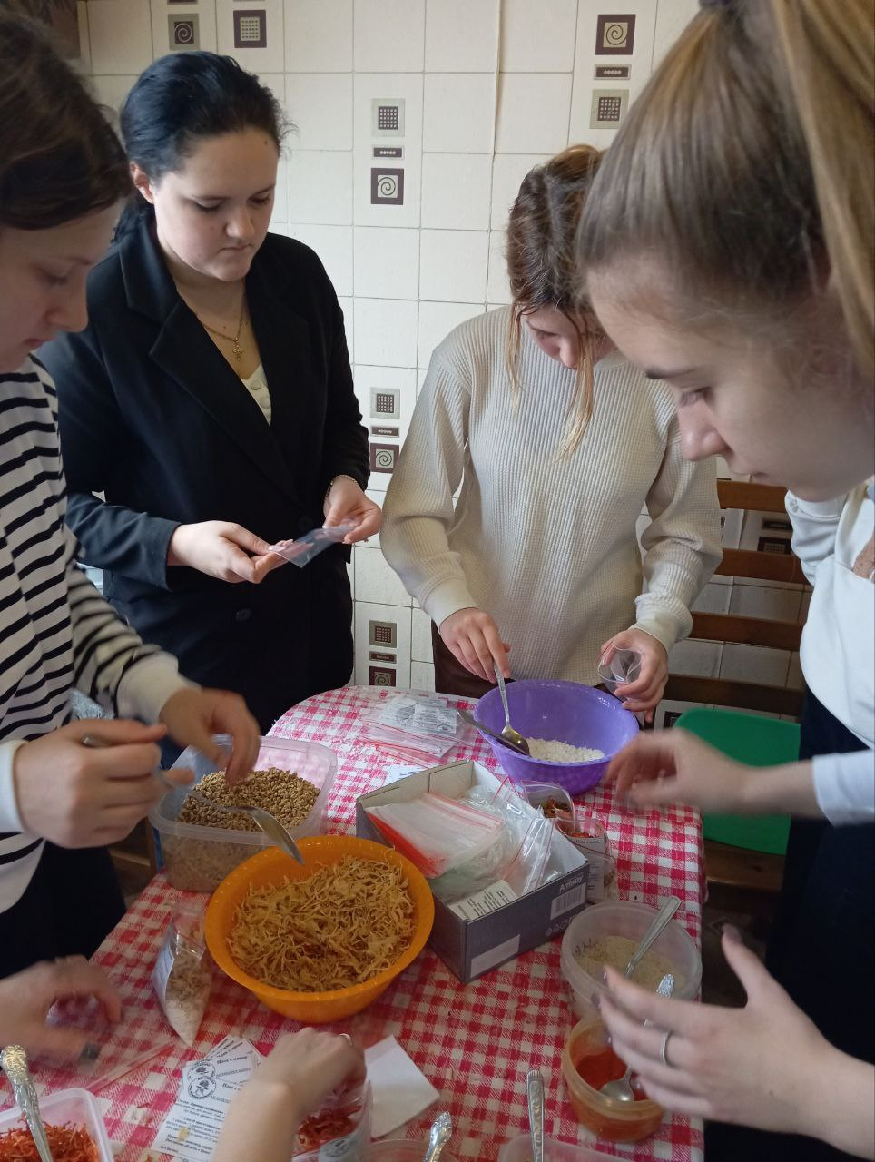
Направление ВкусноЦех

Slide 14
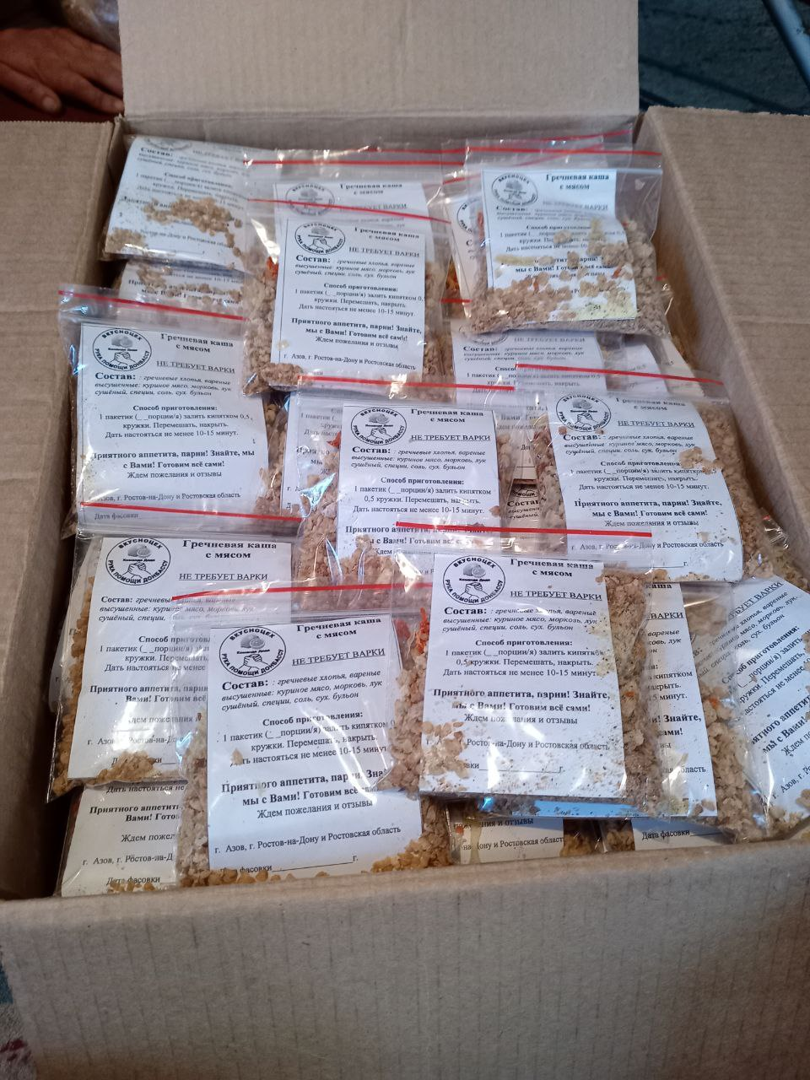
Направление ВкусноЦех

Slide 15
Направление Мастеровой Цех

Slide 16
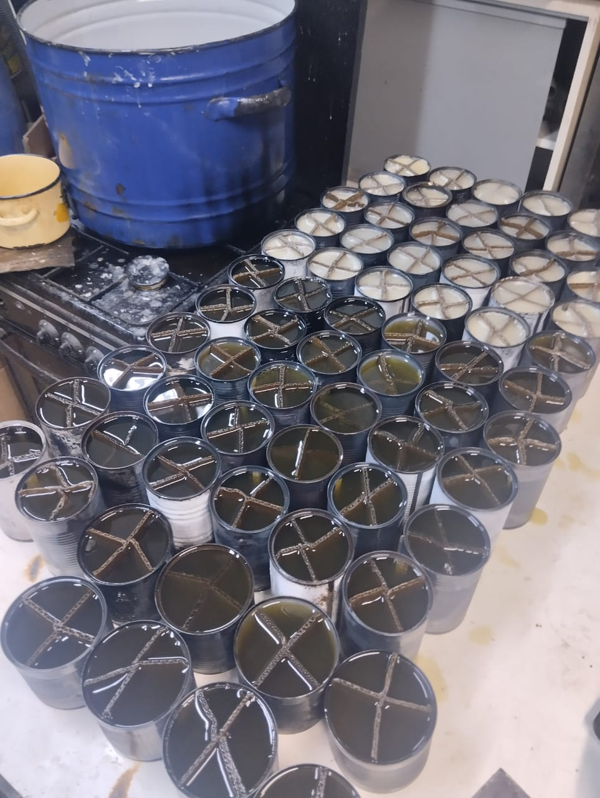
Направление Мастеровой Цех

Slide 17
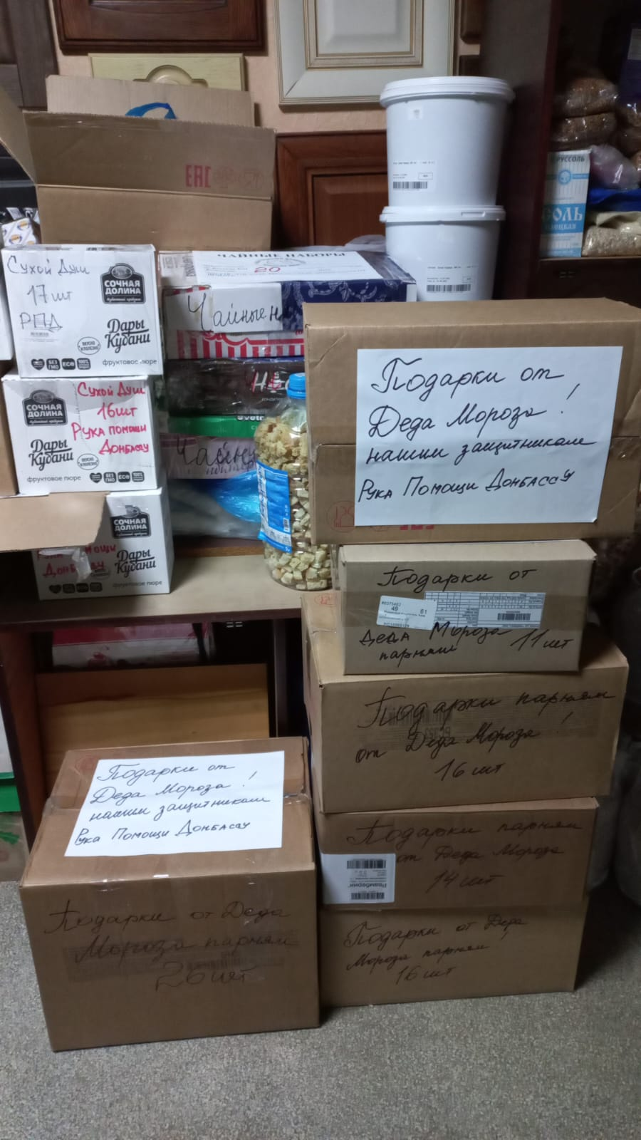
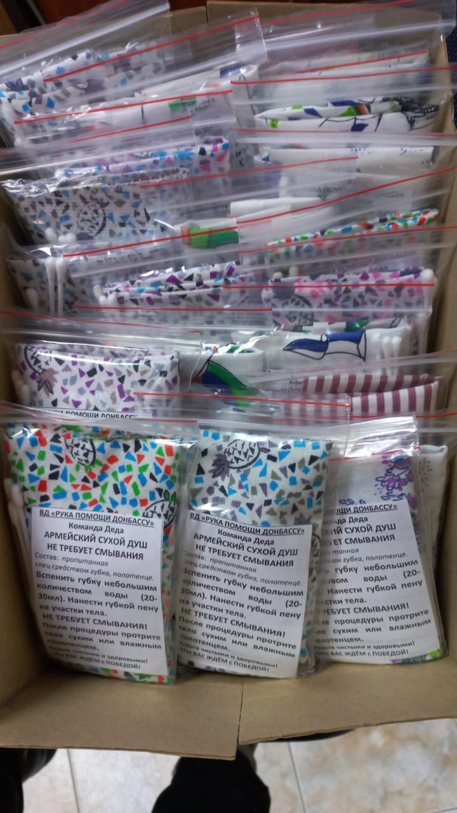
ДУШевная компания Руки Помощи

Slide 18
СВОдный отряд Санитарная Рука Помощи

Slide 19
СВОдный отряд Санитарная Рука Помощи

Slide 20
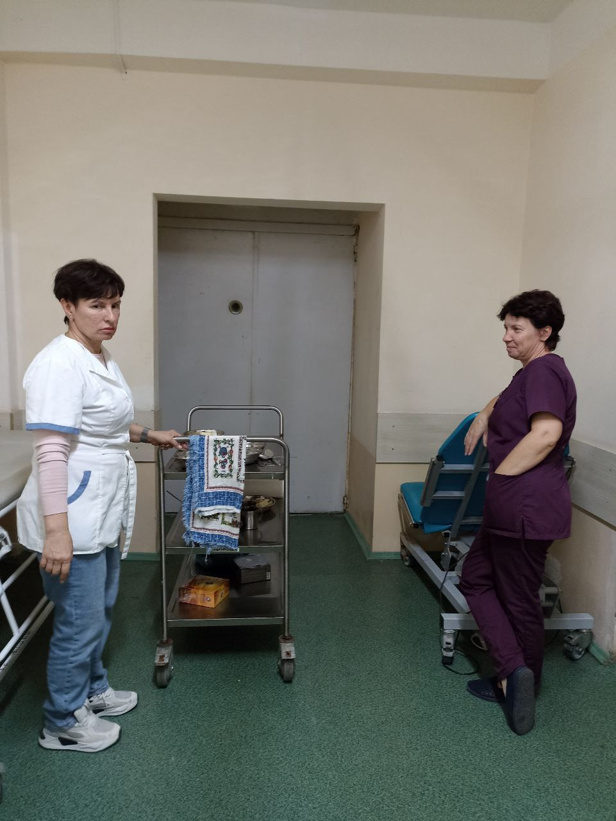
СВОдный отряд Санитарная Рука Помощи

Slide 21
Направление Транспортный Цех

Slide 22
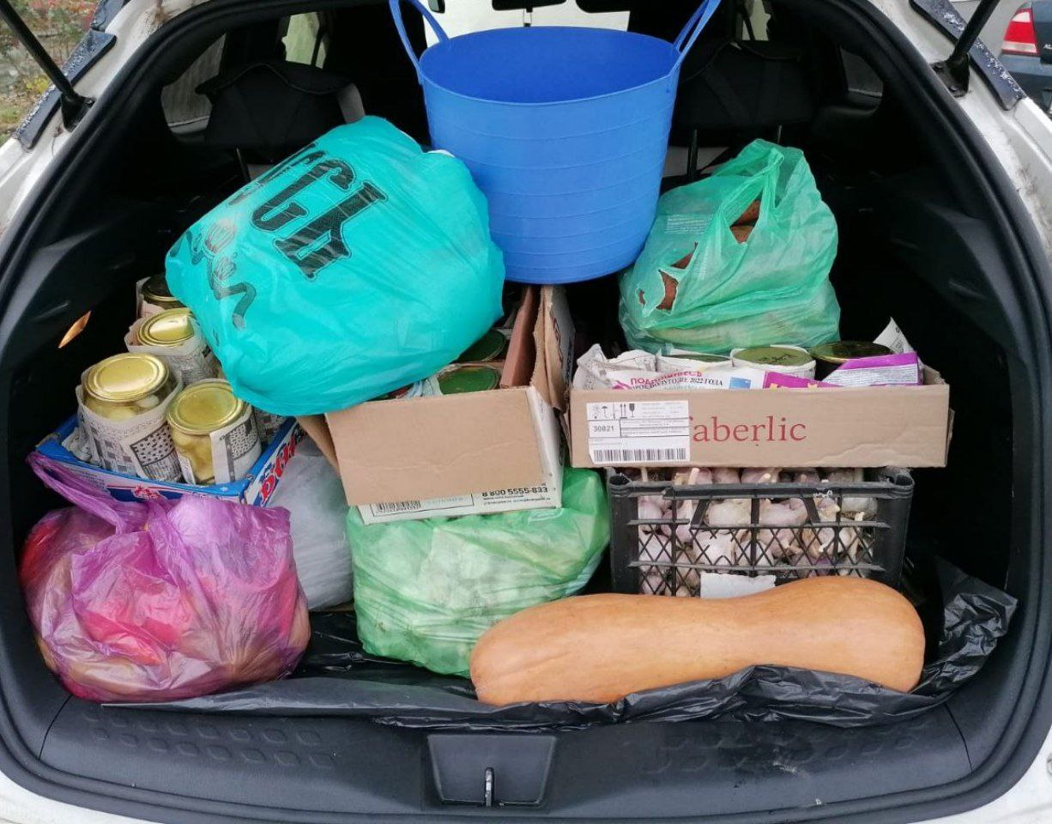
Направление Транспортный Цех

Slide 23
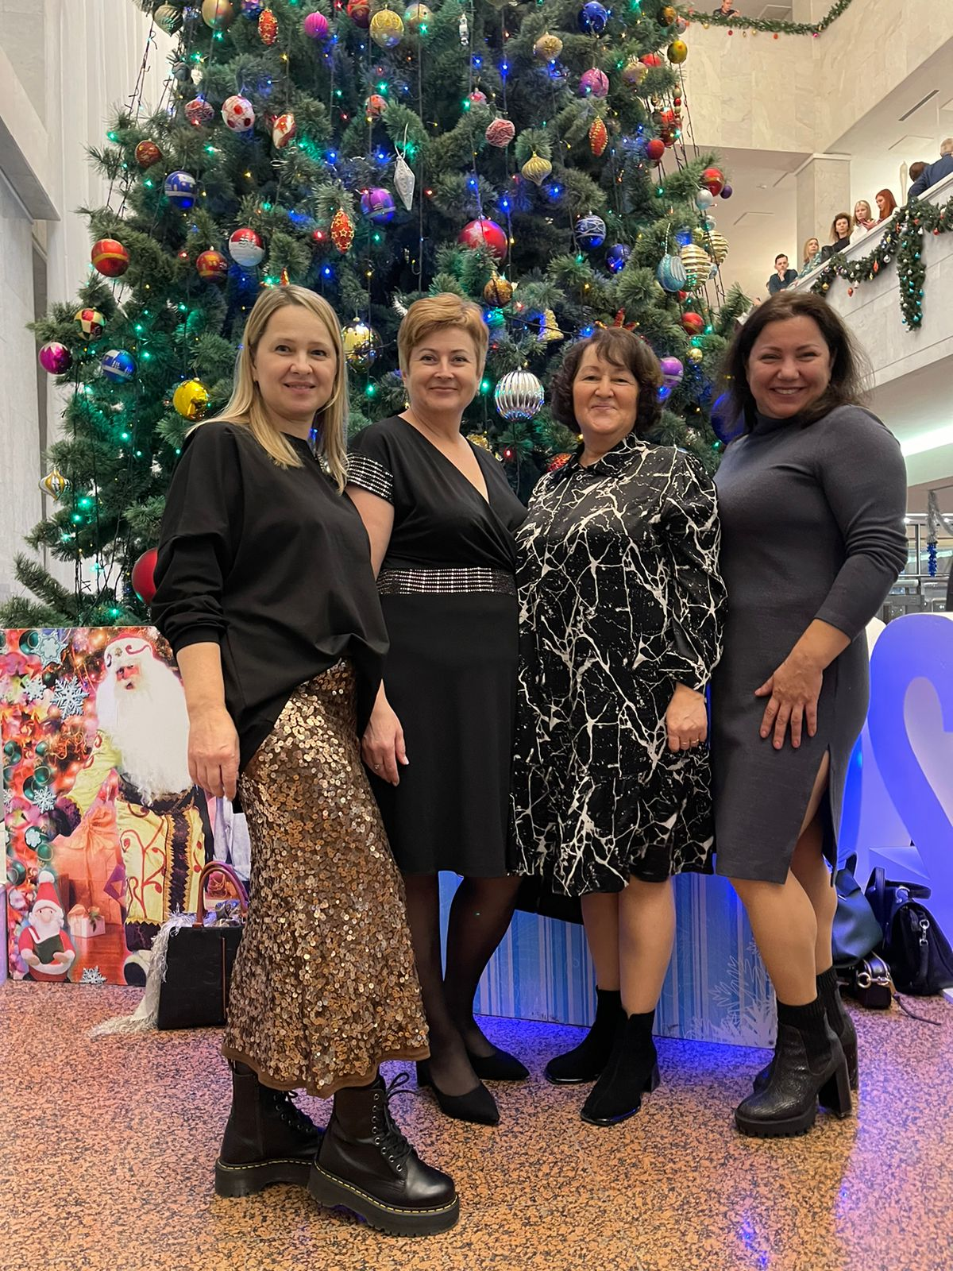
Координаторы Движения

